Slide 1

Rola i znaczenie MSP dla gospodarki Polski
Wydział Finansów i Zarządzania Kierunek: Informatyka
Katarzyna Kołoda
Damian Wyrwinski
Maciej Zientara
Wrocław 2024

Slide 2
Agenda
2. Wkład MSP w gospodarkę Polski
- Statystyki i fakty
- Rola MSP w tworzeniu miejsc pracy
- Udział w PKB i innowacjach
- MSP a eksport
- Przypadki sukcesu polskich MSP
3. Środowisko działalności MSP
- Wsparcie państwa i fundusze UE
- Środowisko prawne i biznesowe
- Dostęp do finansowania
- Bariery i wyzwania
4. Wyzwania i perspektywy
- Bariery rozwoju i dostęp do finansowania
- Wpływ pandemii COVID-19
- Transformacja cyfrowa i innowacje
- Ekologiczna odpowiedzialność i zrównoważony rozwój
- Przyszłe trendy i możliwości rozwoju
1. Wprowadzenie do MSP
- Znaczenie MSP w gospodarce globalnej
- Definicja i klasyfikacja MSP w Polsce
5. Studia przypadków
- Sukcesy polskich MSP
- Jak MSP przekształcają wyzwania w sukcesy
- MSP jako liderzy innowacji
6. Zakończenie
- Podsumowanie
- Śmieszna anegdota o MSP
- Q&A

Slide 3
Wprowadzenie
- Ogólne informacje o znaczeniu MSP w gospodarce globalnej.

Slide 4
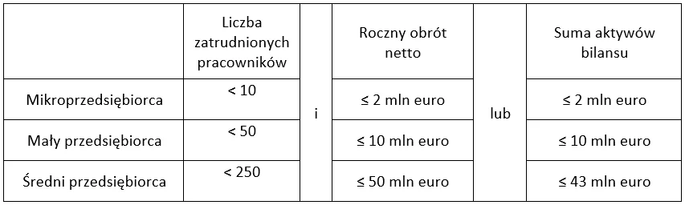
Definicja MSP
MŚP - Małe Średnie Przedsiębiorstwa
Przedsiębiorstwo - wyodrębniona prawnie i ekonomicznie jednostka gospodarcza. Istotą działalności przedsiębiorstwa jest produkcja dóbr lub świadczenie usług. Najczęściej definiowanym celem działalności przedsiębiorstwa jest osiąganie zysku poprzez zaspokajanie potrzeb konsumentów.
Po 3 latach przekraczania progu zatrudnienia lub pułapu finansowego przedsiębiorstwo traci status MŚP.
W celu zebrania danych (do tabeli poniżej) trzeba zaklasyfikować przedsiębiorstwo do jednego z: niezależne, partnerskie lub związane.
Notes:
http://www.pih.org.pl/images/definicja_msp.pdf https://pl.wikipedia.org/wiki/Przedsi%C4%99biorstwo

Slide 5
Rodzaje Przedsiębiorstw
Przedsiębiorstwo niezależne:
• przedsiębiorstwo w pełni samodzielne - nie posiada udziałów w innych przedsiębiorstwach, a inne przedsiębiorstwa nie posiadają w nim udziałów;
• posiada poniżej 25% kapitału lub głosów (w zależności, która z tych wielkości jest większa) w jednym lub kilku innych przedsiębiorstwach, a/lub inne przedsiębiorstwa posiadają poniżej 25% kapitału lub głosów (w zależności, która z tych wielkości jest większa) w tym przedsiębiorstwie
(wyjątkowo przedsiębiorstwo może zostać zakwalifikowane jako niezależne jeśli więcej niż 25% kapitału lub głosów jest w posiadaniu poniższych inwestorów: publiczne korporacje inwestycyjne, spółki kapitałowe podwyższonego ryzyka, anioły biznesu, uniwersytety, niedochodowe ośrodki badawcze, inwestorzy instytucjonalni łącznie z regionalnymi funduszami rozwoju, samorządy lokalne z rocznym budżetem nieprzekraczającym 10 milionów euro oraz liczbą mieszkańców poniżej 5000)
Przedsiębiorstwo partnerskie:
• posiada 25% lub więcej kapitału lub głosów w innym przedsiębiorstwie, a/lub inne przedsiębiorstwo posiada 25% lub więcej kapitału lub głosów w tym przedsiębiorstwie
• przedsiębiorstwo nie jest związane z innym przedsiębiorstwem (głosy jakie posiada w innym przedsiębiorstwie (lub odwrotnie), nie przekraczają 50% ogólnej sumy głosów
Przedsiębiorstwo związane - Dwa lub więcej przedsiębiorstw można uznać za związane, jeżeli pozostają one ze sobą w następującym związku:
• przedsiębiorstwo posiada większość głosów przysługujących udziałowcom lub wspólnikom w innym przedsiębiorstwie,
• przedsiębiorstwo ma prawo wyznaczyć lub odwołać większość członków organu administracyjnego, zarządzającego lub nadzorczego innego przedsiębiorstwa
• przedsiębiorstwo ma prawo wywierać dominujący wpływ na inne przedsiębiorstwo zgodnie z umową zawartą z tym przedsiębiorstwem lub postanowieniem w jego dokumencie założycielskim lub statucie,
• przedsiębiorstwo jest w stanie kontrolować samodzielnie, zgodnie z umową, większość głosów udziałowców lub członków w innym przedsiębiorstwie.

Slide 6
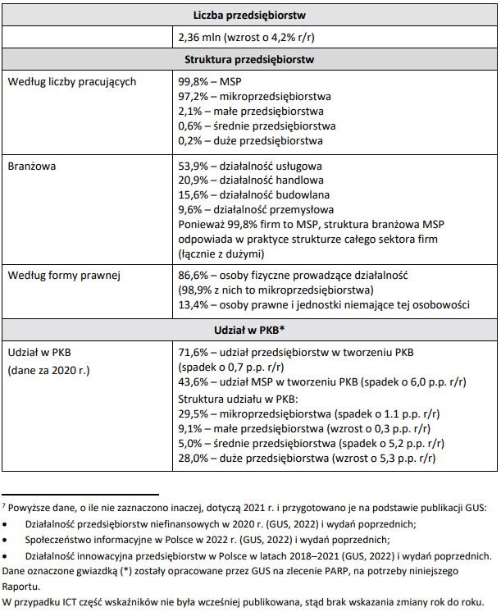
Statystyki MSP w Polsce
Według raportu PARP o stanie sektora małych i średnich przedsiębiorstw w Polsce z roku 2023:
PARP - Polska Agencja Rozwoju Przedsiębiorczości
Notes:
https://www.parp.gov.pl/component/publications/publication/raport-o-stanie-sektora-malych-i-srednich-przedsiebiorstw-w-polsce-2023
https://www.parp.gov.pl/storage/publications/pdf/ROSS_2023_scalony_ost_popr.pdf

Slide 7
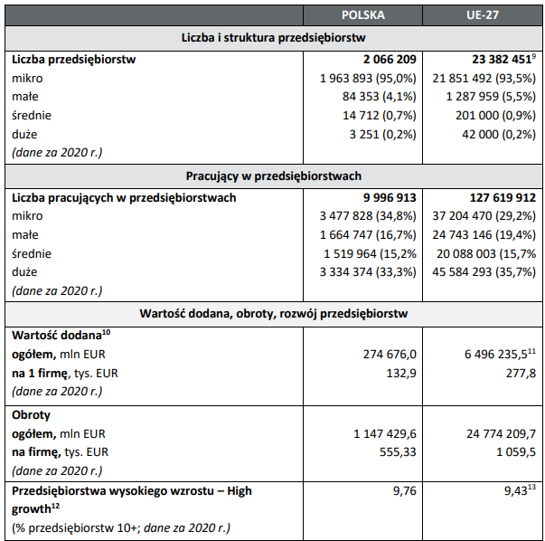
Porównanie z innymi krajami
Polska jest 5-tym krajem w UE z najwyższą liczbą przedsiębiorstw po:
Włoszech 3,64 mln,
Francji 3,08 mln,
Hiszpanii 2,68 mln,
Niemczech 2,49 mln
Najwyższą wartość produkcji dodanej w UE mają Niemcy 1,82 mld EUR, najniższą – Malta 6,8 mld EUR.
Notes:
https://www.parp.gov.pl/storage/publications/pdf/ROSS_2023_scalony_ost_popr.pdf

Slide 8
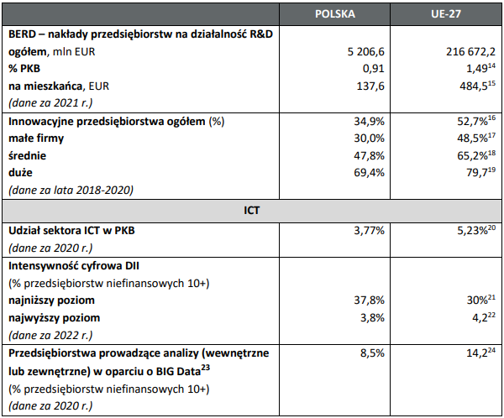
Porównanie z innymi krajami
BERD - Business Enterprise expenditure on R&D
R&D – Research and Developement
ICT - Information and Communications Technology
Kraje UE z najwyższym udziałem BERD w PKB i jednocześnie większym niż 2% to:
Belgia 2,42%,
Szwecja 2,41%,
Austria 2,22%,
Niemcy 2,09%,
Finlandia 2,06%.
Notes:
https://www.parp.gov.pl/storage/publications/pdf/ROSS_2023_scalony_ost_popr.pdf

Slide 9
Sektorowe rozmieszczenie MSP

Slide 10
Znaczenie MSP dla rynku pracy
Sektor MSP stanowi przeważającą większość przedsiębiorstw w Polsce – 99,8%.
Według stanu na 31.12.2021 r. w sektorze przedsiębiorstw (również dużych) pracowało ponad 10,2 mln osób i ta liczba rośnie już od wielu lat. W sektorze MSP pracowało ponad 6,9 mln osób, tj. 68% pracujących ogółem w sektorze przedsiębiorstw.
Mikroprzedsiębiorstwa – 4,3 mln osób
Małe przedsiębiorstwa – 1 mln osób
Średnie przedsiębiorstwa – 1,6 mln osób
Duże przedsiębiorstwa – 3,3 mln osób

Slide 11
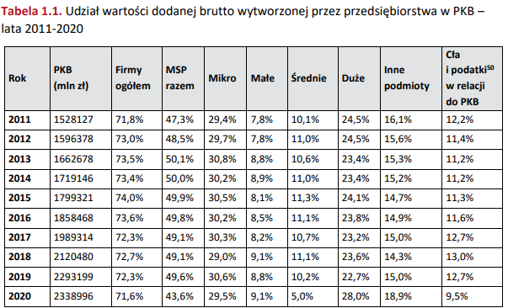
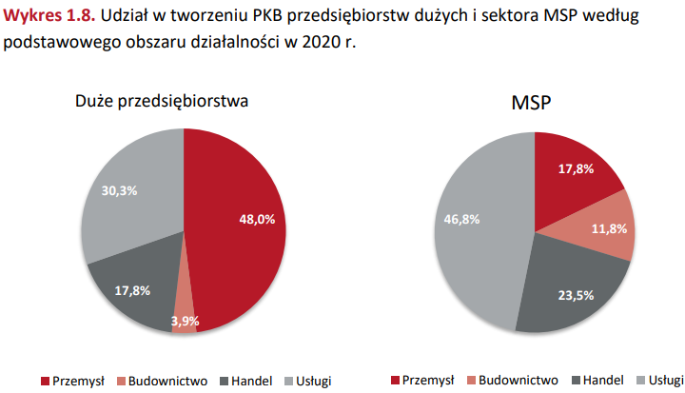
Wkład w PKB
Procentowy udział MSP w PKB Polski. TO READ:
https://depilconcept.pl/raport-parp-2022-o-stanie-sektora-msp-w-polsce/
https://www.parp.gov.pl/component/content/article/82282:jubileuszowy-raport-parp-msp-niezaprzeczalnie-najwazniejszym-ogniwem-polskiej-gospodarki

Slide 12
Innowacyjność i rozwój technologiczny w MSP
Przykłady innowacyjności w MSP.

Slide 13
Rola MSP w eksporcie
Udział MSP w eksporcie towarów i usług.

Slide 14
Przedsiębiorczość w Polsce
Analiza kultury przedsiębiorczości wśród Polaków.

Slide 15
Wsparcie dla MSP
Rodzaje:
dotacje i dofinansowania (np. Fundusze Europejskie)
konkursach (organizowane często przez regionalne centra przedsiębiorczości)
akcje rządowe (np. Tarcza Antykryzysowa)
Inkubatory przedsiębiorczości
Gdzie szukać wsparcia:
gov.pl (Tarcza Antykryzysowa) – aktualności dotyczące planowanych i wprowadzanych rozwiązań dla przedsiębiorców w walce ze skutkami ekonomicznymi pandemii koronawirusa.
Państwowa Agencja Rozwoju Przedsiębiorczości (PARP) – informacje dotyczące szkoleń, grantów, Funduszy Europejskich i innych form dofinansowań.
Portal Funduszy Europejskich – zainteresowani przedsiębiorcy znajdą tu informacje dotyczące dostępnych form finansowania.
Notes:
https://pragmago.pl/porada/sektor-msp-w-polsce/

Slide 16
Środowisko biznesowe dla MSP
Analiza warunków prowadzenia działalności gospodarczej przez MSP w Polsce.

Slide 17
Przykłady sukcesów polskich MSP
Case studies kilku udanych polskich MSP.

Slide 18
Bariery dla rozwoju MSP
- Największe wyzwania i bariery.

Slide 19
Dostęp do finansowania
Omówienie dostępnych źródeł finansowania dla MSP.

Slide 20
Technologie w MSP
Jak MSP wykorzystują nowoczesne technologie.

Slide 21
Cyfryzacja i innowacje
Wpływ cyfryzacji na rozwój MSP.

Slide 22
Znaczenie edukacji i rozwoju kompetencji
Rola szkoleń i podnoszenia kwalifikacji w MSP.

Slide 23
Wpływ pandemii COVID-19 na MSP
Jak pandemia zmieniła funkcjonowanie MSP.

Slide 24
Transformacja ekologiczna MSP
Wdrażanie zasad zrównoważonego rozwoju.

Slide 25
Współpraca MSP z dużymi przedsiębiorstwami
Przykłady i korzyści z partnerstw biznesowych.

Slide 26
Internacjonalizacja działalności MSP
Wyzwania i możliwości dla MSP na rynkach zagranicznych.

Slide 27
Rola kobiet w MSP
Wkład kobiet w rozwój małych i średnich przedsiębiorstw.

Slide 28
Wsparcie dla innowacyjności w MSP
Programy i inicjatywy wspierające innowacyjność.

Slide 29
Przykłady wsparcia unijnego dla MSP
Jak MSP mogą korzystać z funduszy UE.

Slide 30
Wpływ prawny na działalność MSP
Przegląd najważniejszych regulacji prawnych.

Slide 31
Podsumowanie roli MSP w gospodarce
Kluczowe punkty dotyczące znaczenia MSP.

Slide 32
Wyzwania przyszłości dla MSP
Przyszłe trendy i wyzwania.

Slide 33
Perspektywy rozwoju MSP w Polsce
Jakie są perspektywy dla MSP w najbliższych latach.

Slide 34
Rekomendacje dla polityki gospodarczej
Propozycje działań wspierających MSP.

Slide 35
Znaczenie edukacji ekonomicznej
Jak edukacja wpływa na rozwój przedsiębiorczości.

Slide 36
Rola organizacji pozarządowych
Wsparcie dla MSP ze strony NGO.

Slide 37
Networking i jego znaczenie
Rola sieci biznesowych dla MSP.

Slide 38
Case study: Przekształcenie kryzysu w sukces
Przykład MSP, które odniosło sukces dzięki adaptacji.

Slide 39
Zakończenie
Podsumowanie i wnioski z prezentacji.

Slide 40
Pytania i odpowiedzi??
Sesja Q&A z publicznością??

Slide 41
Podziękowania
Podziękowanie za uwagę. + coś wesołego na koniec …?

